Slide 1
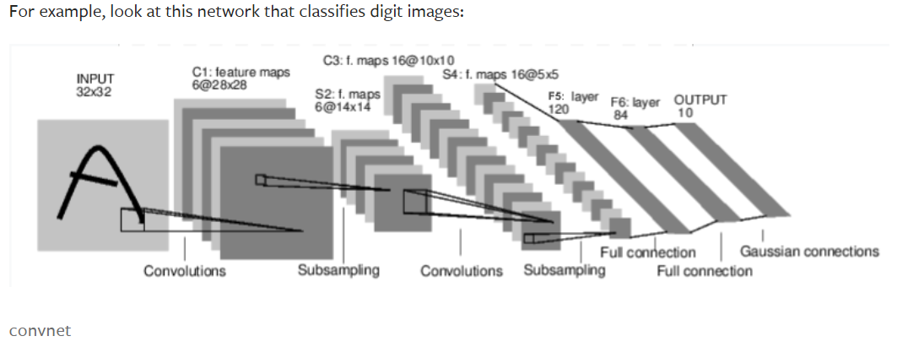
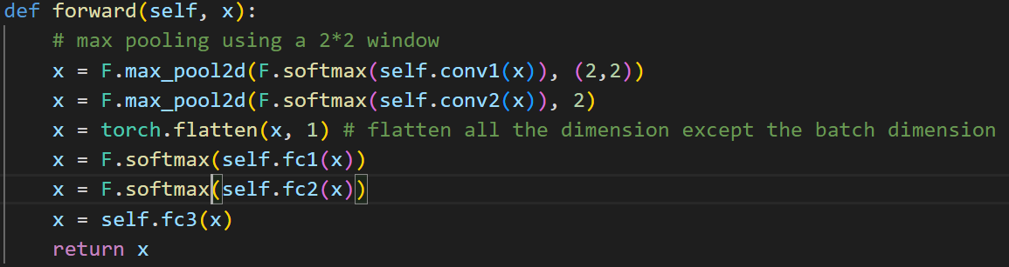
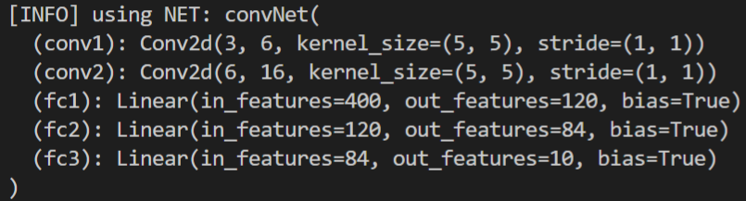
网络模型-ConvNet

Slide 2
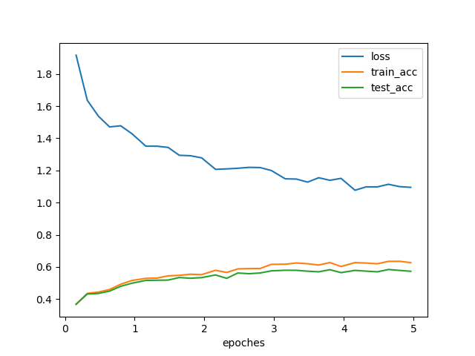
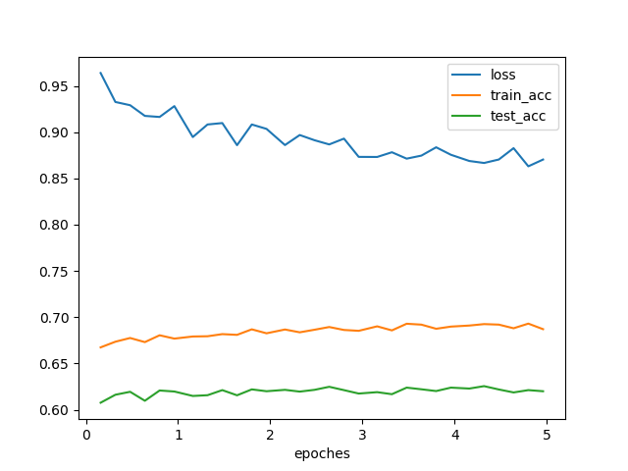
训练模型
criterion: CrossEntroyLoss
optimizer: SGD
batch-size: 4
lr: 0.001 -> 0.0001
momentum: 0.9
First 5 epoches
Second 5 epoches

Slide 3
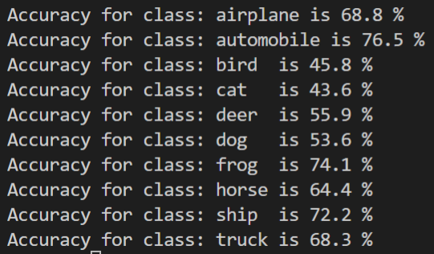
测试结果
平均训练集准确率：69%
平均测试集准确率：62%

